Slide 1
Современные аэрогеофизические технологии при прогнозе и поисках коренного золота Алдана
Бабаянц П.С., Контарович О.Р., Трусов А.А.
22 сентября 2019
Москва

Slide 2
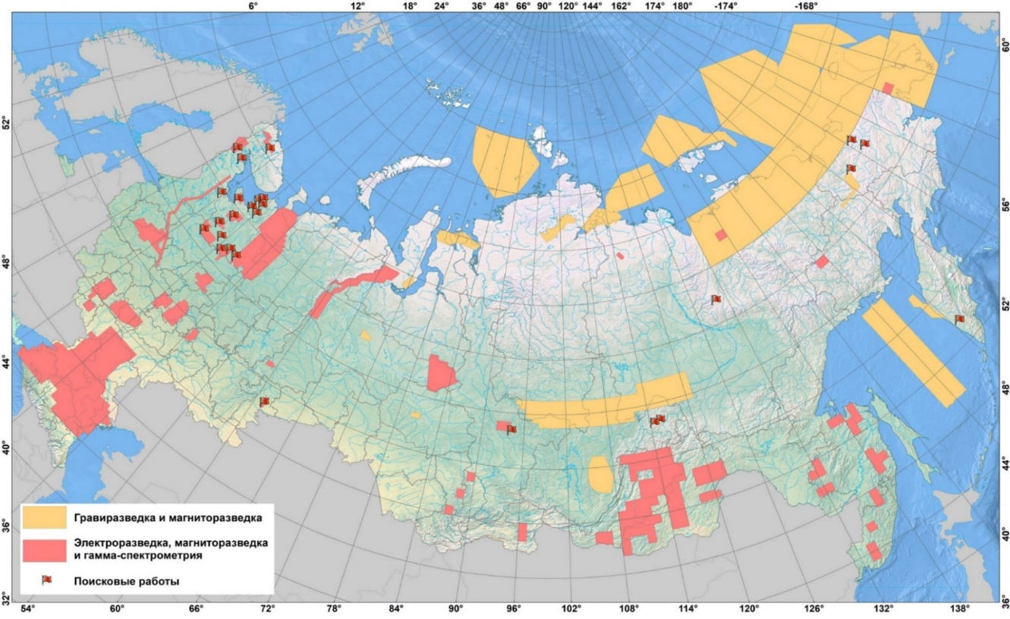
О компании
АО «ГНПП «Аэрогеофизика» – ведущая Российская компания, выполняющая комплексные аэрогеофизические работы широкого назначения как в России, так и за рубежом. Одним из важных направлений нашей работы является прогноз и поиски месторождений твердых полезных ископаемых.
За последние 10 лет нами выполнены детальные поисковые аэрогеофизические работы на лицензионных участках АЛРОСА, Норникель, Северсталь Ресурс, Полиметалл, GV Gold, Кинросс Дальний Восток, Казцинк и др., а также региональные съемки за счет Федерального бюджета для оценки перспектив территорий на различные виды минерального сырья.
Компания является многолетним официальным партнером CGG Multi-Physics Airborne.

Slide 3
Содержание презентации
Особенности золоторудных объектов.
Комплекс аэрогеофизических методов при поисках коренного золота.
Возможные поисковые стратегии.
Возможности современных аэрогеофизических технологий при поисках коренного золота Алдана.
Выводы.

Slide 4
Особенности золоторудных объектов
Геолого-геофизические свойства золоторудных объектов:
Отсутствие прямых поисковых признаков, т.е. геологических элементов, характеризующихся взаимно однозначной связью с целевым объектом.
Отсутствие контрастных физических границ: границы целевого объекта часто условны и не связаны с геологическими.
Малые различия значений физических параметров, характеризующих объект и вмещающую среду.
В физических полях - весьма слабые полезные сигналы, соизмеримые с уровнем помех.
⇓
Стратегия, основанная на обнаружении аномалий-индикаторов, становится малоэффективной, т.е. простое повышение точности и разрешающей способности аппаратуры не приводит к успеху

Slide 5
Особенности золоторудных объектов
Геолого-геофизические свойства золоторудных объектов:
Отсутствие прямых поисковых признаков, т.е. геологических элементов, характеризующихся взаимно однозначной связью с целевым объектом.
Отсутствие контрастных физических границ: границы целевого объекта часто условны и не связаны с геологическими.
Малые различия значений физических параметров, характеризующих объект и вмещающую среду.
В физических полях - весьма слабые полезные сигналы, соизмеримые с уровнем помех.
⇓
Необходимо применение максимально широкого комплекса разнородных методов и разработка целевых технологий интерпретации данных

Slide 6
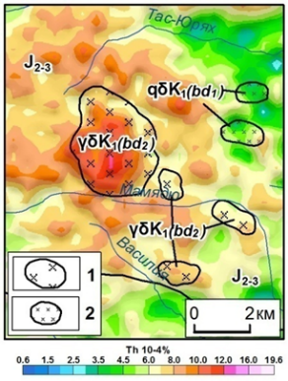
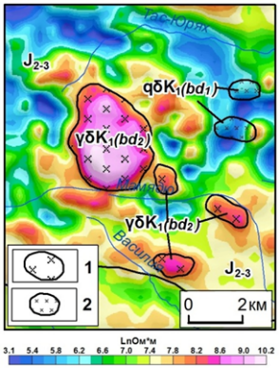
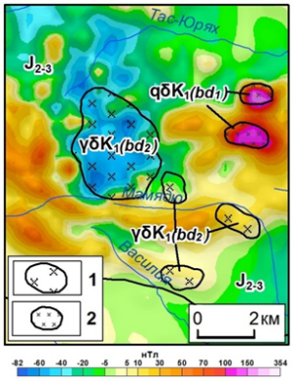
Комплекс аэрогеофизических методов
Выбор оптимального комплекса осуществляется с учетом характера геологического строения территории и свойств целевого объекта.
Подразумевает определение не только набора методов, но и элементов методики съемки (масштаб, высота полета и т.п.) и технологий обработки и комплексной интерпретации данных.
Чаще всего используется комплекс методов, включающий:
аэромагнитную съемку;
аэрогамма-спектрометрию;
одну из модификаций аэроэлектроразведки с использованием гармонических (многочастотная система) или нестационарных (импульсная система) полей.
Содержания тория
Сопротивления на частоте 2080 Гц
Магнитное поле

Slide 7
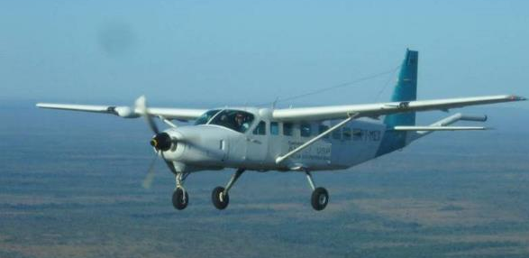
Комплекс аэрогеофизических методов
Современные аэромагнитометры
высокого разрешения
Цифровые аэрогамма-спектрометры
Четыре независимых магнитных канала
Квантовые датчики фирмы Scintrex (Канада), РадарММС (Россия)
Скорость измерений – до 1000 отсчетов в секунду
Чувствительность не хуже 0.001 нТл
Встроенный GPS+ГЛОНАСС приемник спутниковой навигации
Диапазон измерений 15 000–130 000 нТл
Блоки полисциновых детекторов NaJ (Tl) с разрешением по линии 662 кэВ (Cs) не хуже 9% объемом до 48 литров;
Раздельная регистрация спектра от каждого кристалла с дискретностью 1 сек.;
Число каналов – 1024;
Система автостабилизации;
Диапазон регистрации спектра гамма-излучения 0.38÷5.0 мэВ;
Оригинальная методика обработки гамма-спектрометрической информации.

Slide 8
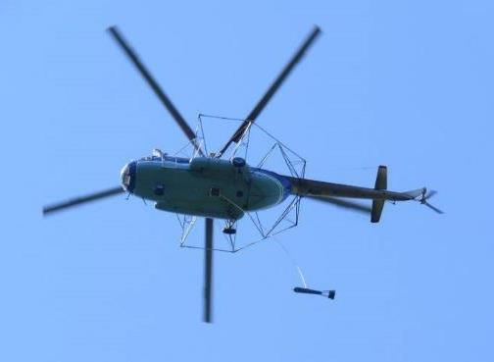
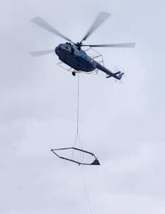
Комплекс аэрогеофизических методов
Аэроэлектроразведка с использованием гармонических полей (ДИП-А)
Рабочие частоты:
130, 520, 2080, 8320 Гц
Геометрия: разнесенная с системой относительного позиционирования
Измерение:
компоненты: X, Y и Z
параметры: синфазная и квадратурная компоненты
Дискретность измерений: 7 Гц
Основные преимущества:
Высокая чувствительность обеспечивает широкий диапазон регистрации сопротивлений
Высокая произодительность
Обладает хорошим разрешением на высокоомных разрезах

Slide 9
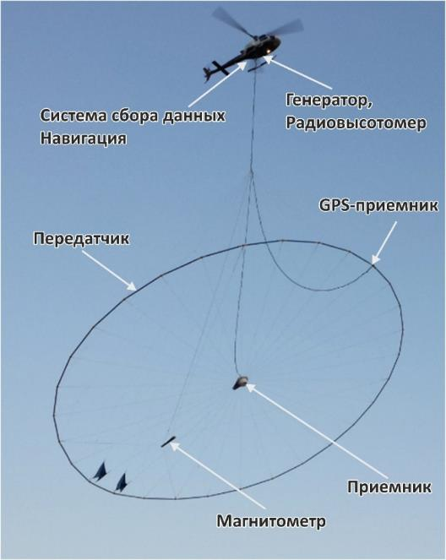
Комплекс аэрогеофизических методов
Аэроэлектроразведка с использованием нестационарных полей (АМПП)
Основные параметры системы HELITEM:
Дипольный момент: до 700 000 A·м²
Геометрия: соосное расположение генератора и приемника
Импульсы
Форма: прямоугольный
Частота: 6.25Гц / 12.5 Гц / 25 Гц
Продолжительность: до 8 мс
Измерение
Режим: on-time и off-time
Компоненты: X, Y и Z
Поле: dB/dt (ЭДС) и B-поле
Частота измерений после обработки: 10 Гц
Уровень внутренних шумов: не более 0.2 нТл/с
Основные преимущества:
Большая глубинность
Выделение аномалий поляризуемости
Возможность настройки параметров системы исходя из поставленных задач
Имеет выраженную поисковую направленность

Slide 10
Комплекс аэрогеофизических методов
Обновленная аэроэлектроразведочная система HELITEM² (2019)
Низкая базовая частота – 6.25 Гц
Понижение базовой частоты (стандартная 25 Гц) позволяет:
увеличить глубинность исследований;
ослабить влияние перекрывающих проводящих отложений;
локализовать хорошие проводники
Увеличение продолжительности импульса
Измерения
25 Гц
Измерения
12.5 Гц
Измерения 6.25 Гц
мс

Slide 11
Комплекс аэрогеофизических методов
Аэроэлектроразведка – основные решаемые задачи
Аэроэлектроразведка с использованием гармонических полей
Аэроэлектроразведка с использованием нестационарных полей
Картирование разноранговых зон разрывных нарушений, проницаемых зон трещиноватости и дробления, выраженных линейными зонами проводимости;
Изучение внутреннего строения деструктивных зон по характеру распределения проводимостей;
Выделение локальных аномалий проводимости, перспективных на обнаружение рудных залежей;
Картирование погребенных палеодолин с целью прогнозирования россыпных месторождений;
Выявление погребенных кор выветривания и связанных с ними залежей полезных ископаемых, и т.п.
Детальные поиски сульфидных порфировых, колчеданных и др. месторождений;
Выделение аномалий, благоприятных на обнаружение малых магматических тел (совместно с другими геофизическими методами);
Изучение внутреннего строения рудоконтролирующих тектонических зон и прослеживание рудолокализующих структур по латерали и на глубину;
Изучение геологического строения верхней части разреза посредством детального зондирования;
Выделение аномалий поляризуемости.

Slide 12
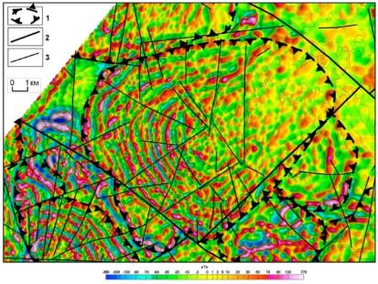
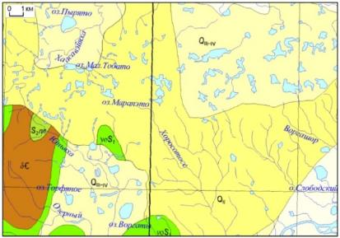
Комплекс аэрогеофизических методов
Выбор оптимальных методов интерпретации
Габброидный массив
В зависимости от характеристик поискового объекта, методы, используемые на этапе интерпретации, могут существенно различаться.
Если объект исследований хорошо локализован, характеризуется наличием четких физических границ, то наибольшей эффективностью обладают методы локальной интерпретации, нацеленные на выявление и оценку параметров изолированных геологических тел.
В условиях, когда у поискового объекта отсутствуют контрастные физические границы, объект характеризуется малыми различиями значений физических параметров по сравнению с вмещающей средой, целесообразно использовать методы интерпретации, направленные в т.ч. на выявление косвенных критериев и признаков локализации оруденения.
Локальная составляющая магнитного поля
Геологическая карта

Slide 13
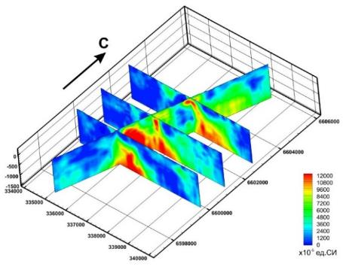
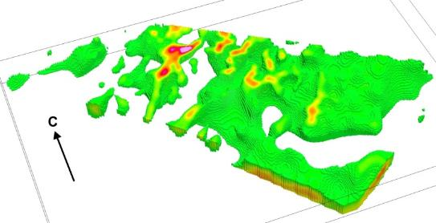
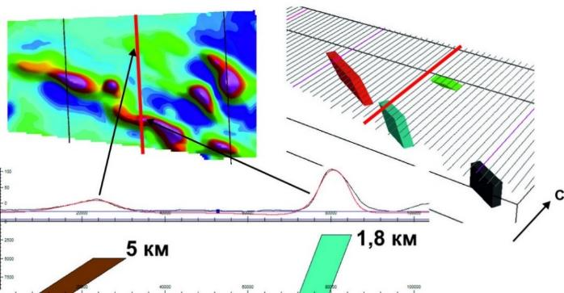
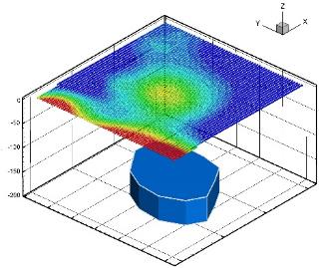
Возможные поисковые стратегии
Использование методов локальной интерпретации
Объемная модель
магнитной восприимчивости
Оценка морфологии аномальных объектов
Определение глубин источников
Моделирование локальных объектов
Оценка физических свойств
Определение глубин и элементов залегания
Проверка альтернативных геологических гипотез
Редуцирование полей

Slide 14
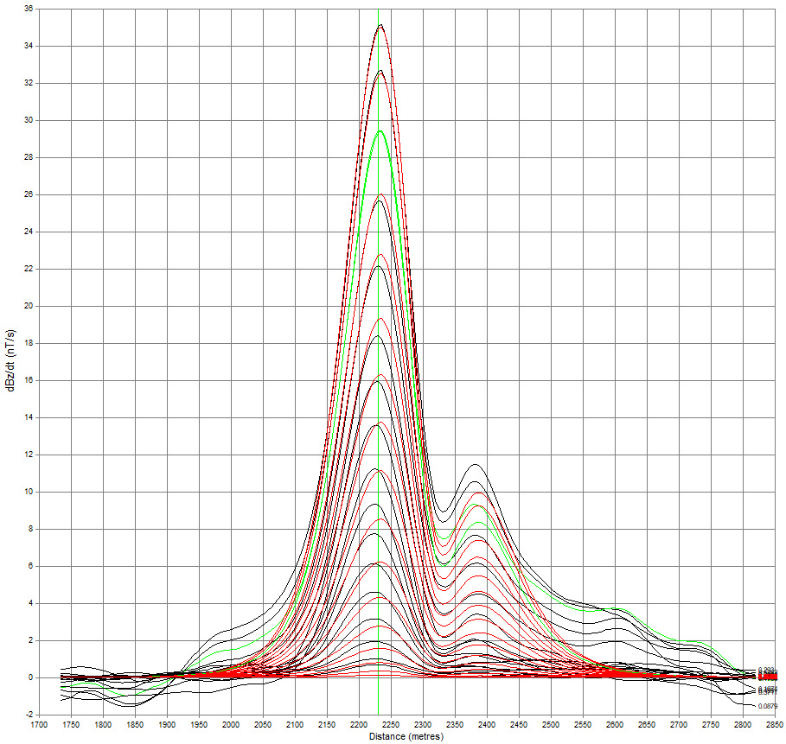
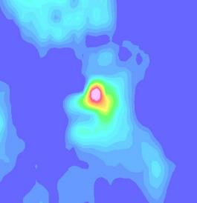
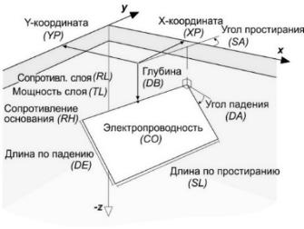
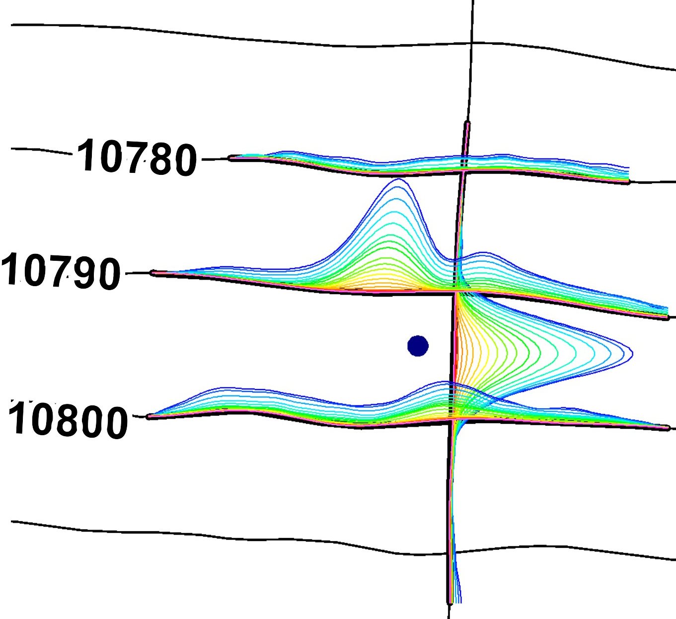
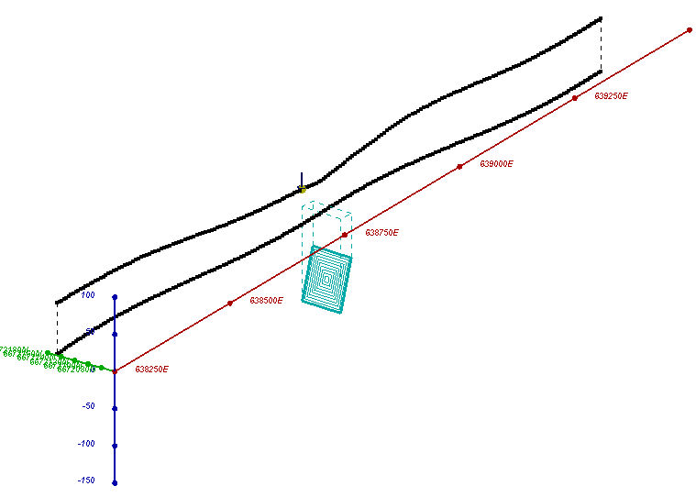
Возможные поисковые стратегии
Использование методов локальной интерпретации
Количественная интерпретация перспективных аномалий электропроводности
Перспективная аномалия №1
Модель
наклонной призмы
Параметры модели
X | 38810 м
Y | 672140 м
Глубина | 30 м
Угол падения | 73°
Азимут | 272°
По простиранию | 60 м
По падению | 70 м
Электропроводность | 90 См
Мощность | 6 м
А
Б
Измерено
Высота приемника
Модель
А
Б
Рельеф
Эпицентр объекта
0
100
Объект
Маршруты съемки
200
Параметры скважины
Объектное трехмерное моделирование перспективных аномалий ЭМ поля позволяет обоснованно проектировать заверочные работы
X | 38744
Y | 672139
Угол | 60°
Азимут | 90°
Проходка | 250°
C

Slide 15
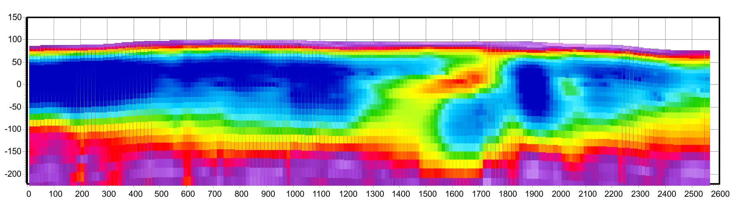
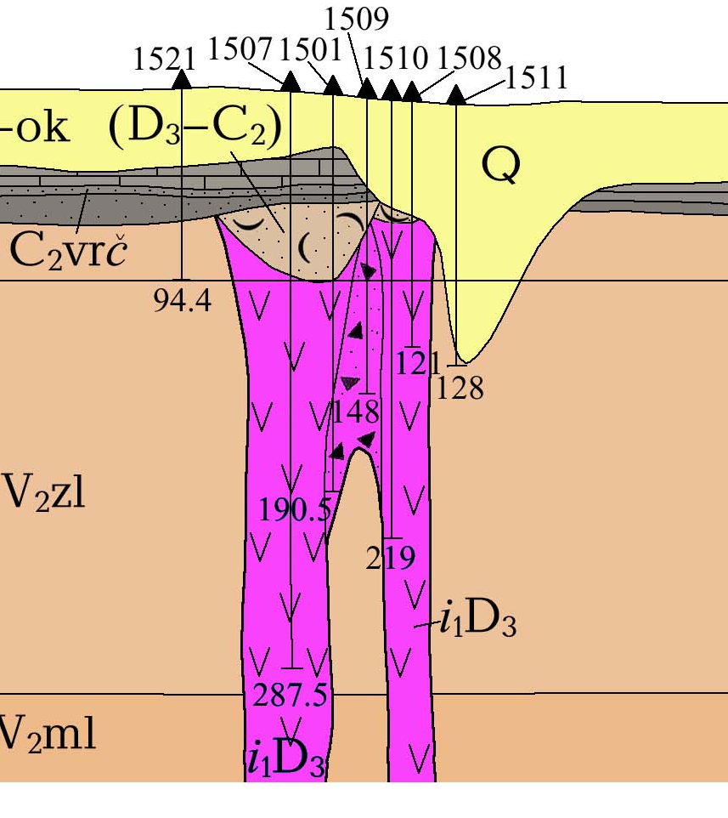
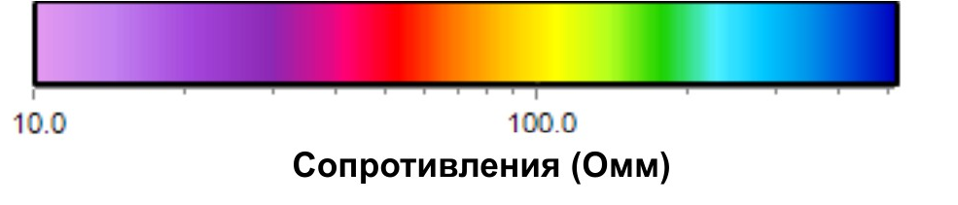
Возможные поисковые стратегии
Использование методов локальной интерпретации
Выявление слабоконтрастных объектов в слепом залегании
Палеодолина
Вмещающие породы
(300 Омм)
Кимберлитовая трубка
(150 Омм)
Водоносный горизонт

Slide 16
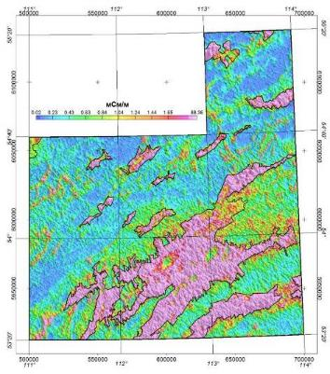
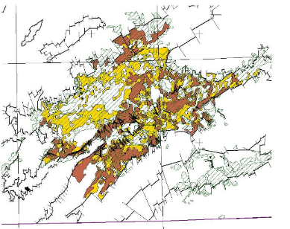
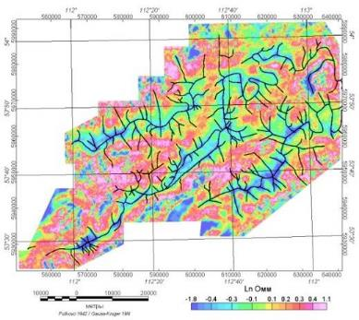
Возможные поисковые стратегии
Забайкалье. Поиски месторождений урана гидрогенного типа
Картирование факторов контроля оруденения
Литологическое расчленение отложений палеодолин
Картирование погребенных палеодолин
Картирование эрозионно-тектонических впадин
Гидрогенные месторождения урана в Забайкалье приурочены к существенно песчанистым образованиям терригенных отложений неогеновых палеодолин, локализованных в эрозионно-тектонических депрессиях. Последовательная обработка аэроэлектроразведочных данных на разных частотах позволяет откартировать впадины, выделить элементы погребенной гидросети и выявить благоприятные условия для локализации гидрогенного уранового оруденения внутри впадин.

Slide 17
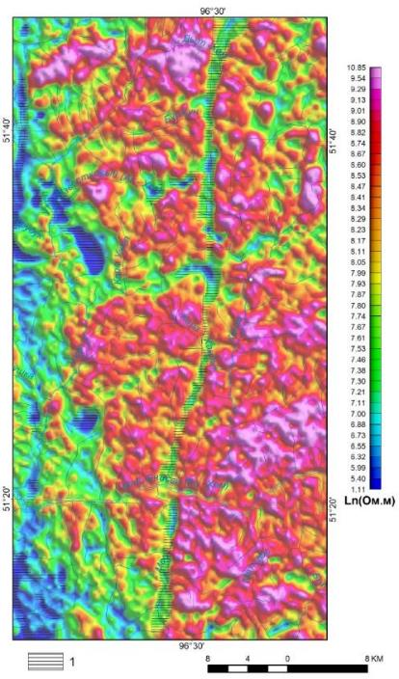
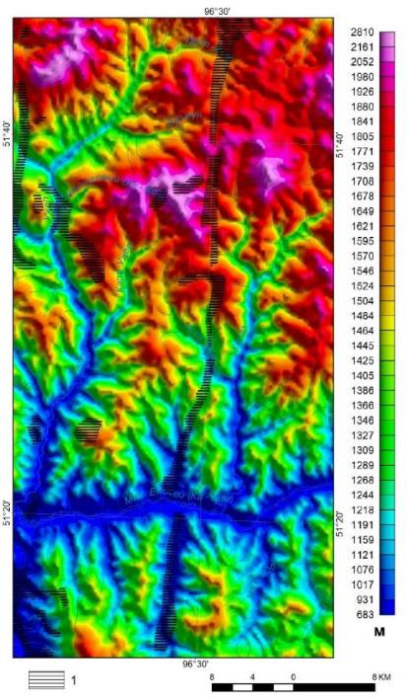
Возможные поисковые стратегии
Картирование факторов контроля оруденения
Структурное картирование
Выраженность крупного меридионального разлома на карте электрических сопротивлений на частоте 2080 Гц (слева) и отсутствие явной выраженности его северной части в рельефе (справа)
1 – зона разуплотнения (повышенной проводимости)

Slide 18
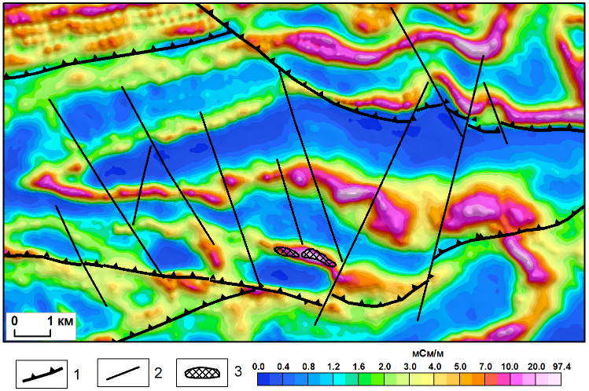
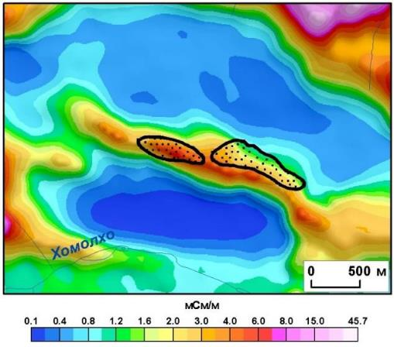
Возможные поисковые стратегии
Картирование факторов контроля оруденения
Золото-сульфидные залежи локализуются в породах углеродисто-терригенных черносланцевых комплексов. Благоприятным фактором локализации являются пачки карбонатных пород, образующие геохимические барьеры на контакте с углеродсодержащими сланцами.
Электропроводность на частоте 2080 Гц
1 – надвиги; 2 – нарушения сбросо-сдвигового типа;
3 – золоторудные залежи

Slide 19
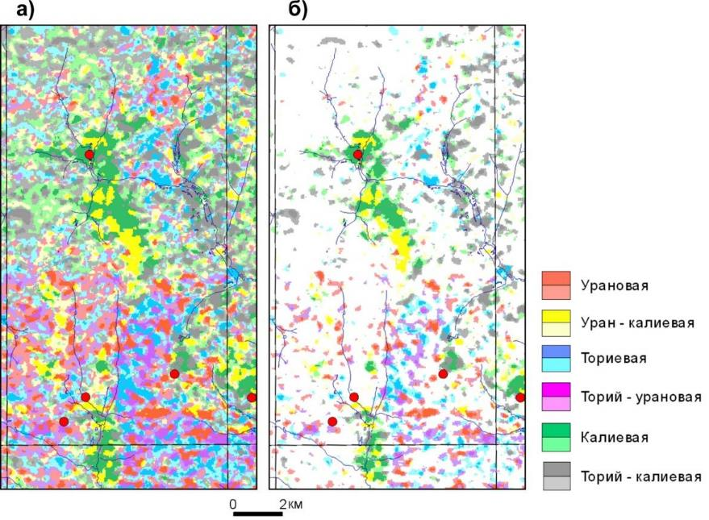
Возможные поисковые стратегии
Картирование факторов контроля оруденения
Отражение зон проявленности метасоматических процессов на карте радиогеохимического районирования по взаимоотношению концентраций радионуклидов
Карта вторичной радиогеохимической зональности
Полный массив данных
Аномальные области
(более 1.3 стандарта)

Slide 20
Возможные поисковые стратегии
Формальный прогноз оруденения
Исходные поля
Трансформанты, комплексные параметры
Результаты моделирования
Набор количественных и качественных признаков
Эталоны
Алгоритм прогноза
Прогнозная карта
Информативность признаков
Контрастность эталона

Slide 21
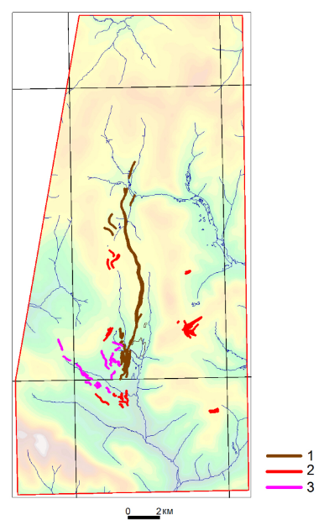
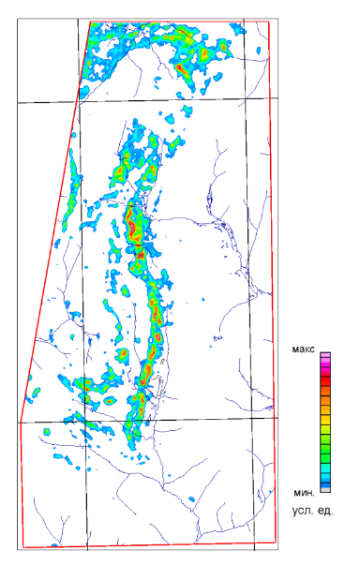
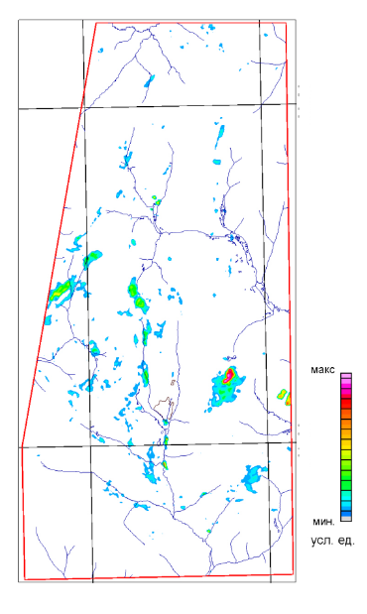
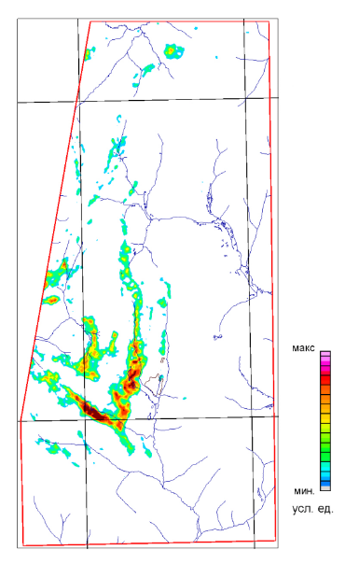
Возможные поисковые стратегии
Формальный прогноз оруденения
Применение методов вероятностно-статистического анализа - алгоритма распознавания образов с обучением на эталонных объектах (известных месторождениях и рудопроявлениях) на примере прогноза золотого оруденения
Положение эталонных объектов
Прогноз по эталонам золото-кварцевого типа (1)
Прогноз по эталонам золото-кварц-сульфидного типа (2)
Прогноз по эталонам золото-сульфидного типа (3)

Slide 22
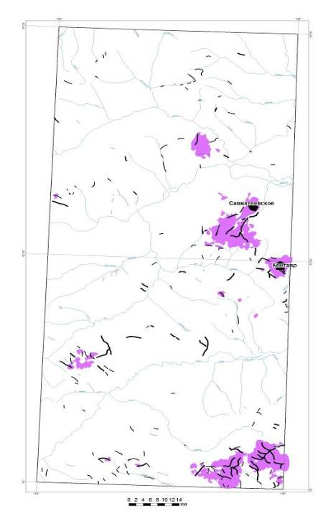
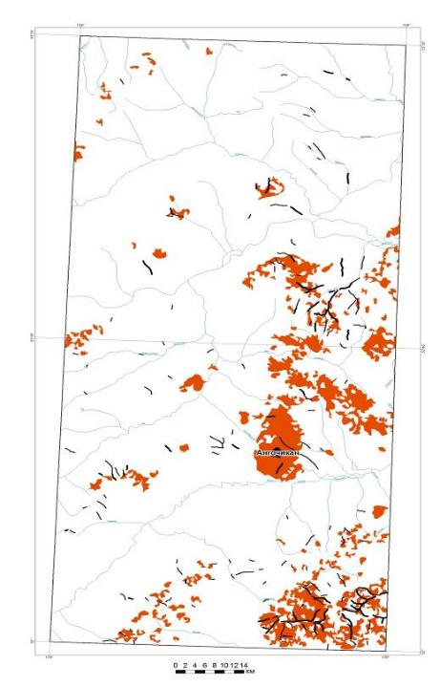
Возможные поисковые стратегии
Формальный прогноз оруденения
Сопоставление результатов формального прогноза с геохимией по потокам рассеяния
Медь + молибден
Олово

Slide 23
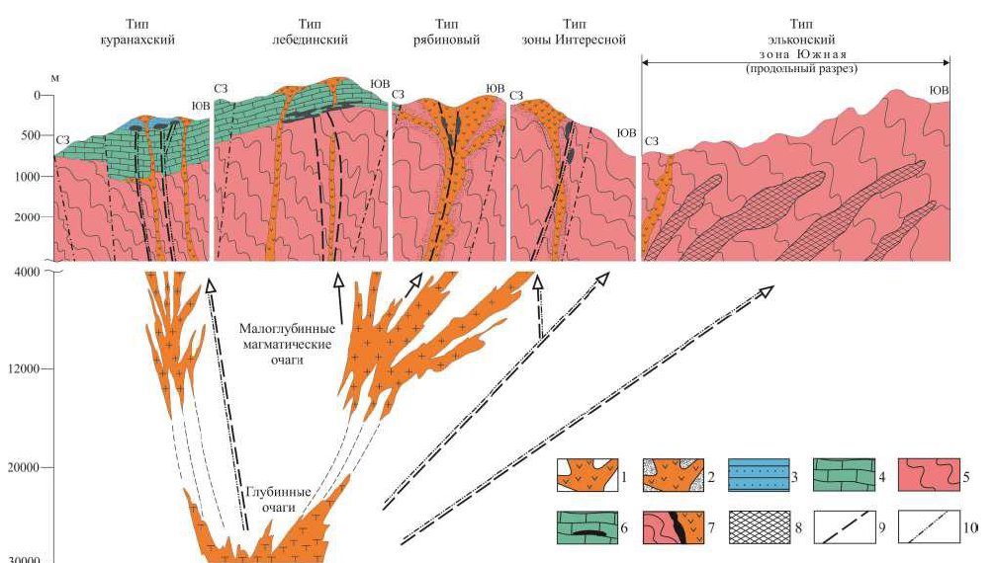
Возможности современных аэрогеофизических технологий при поисках коренного золота Алдана
Геолого-генетическая модель формирования основных типов оруденения Центрального Алдана
1 – мезозойские интрузии и их очаги; 2 – ореолы фенитизации; 3 – юрские теригенные отложения; 4 – венд-кембрийские карбонатные отложения; 5 – породы архей-протерозойского фундамента; 6 – золоторудные месторождения куранахского и лебединского типов; 7 – месторождения рябиновского и зоны Интересной типов; 8 – рудные столбы золото-урановых руд; 9,10 – пути движения рудоносных растворов: 9 – золотоносных, 10 – ураноносных.

Slide 24
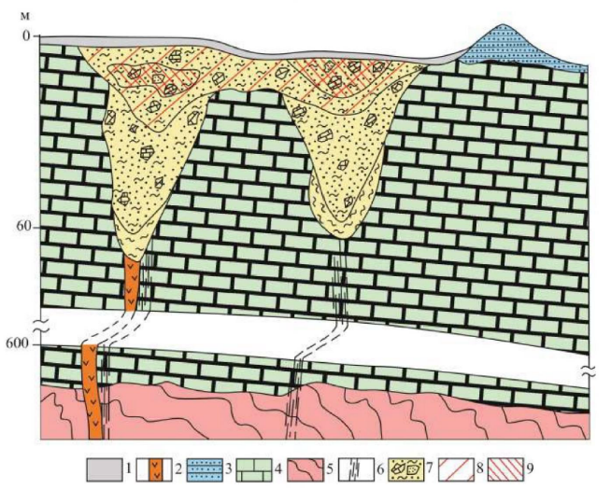
Возможности современных аэрогеофизических технологий при поисках коренного золота Алдана
Месторождения куранахского типа
Факторы локализации оруденения:
Стратиграфический контакт венд- нижнекембрийских карбонатных и нижнеюрских терригенных отложений;
Протяжённые дайки калиевых лампрофиров и сиенит-порфиров, выполняющих трещины в пределах зон тектонических нарушений, контролирующих рудные залежи;
Коры выветривания и карстовые зоны на контакте кембрийских и юрских пород;
Золоторудные тела приурочены к карстовым полостям неоген-четвертичного возраста и группируются в цепочки вдоль субмеридиональных рудо- и магмоконтролирующих структур.
Cхематический разрез месторождения куранахского типа
1 - деллювиально-элювиальные отложения; 2- дайки сиенит-порфиров; 3 - песчаники юхтинской свиты; 4 - карбонатные породы платформенного чехла; 5 - гранито-гейсы фундамента; 6 - зона сульфидосодер-жащих прожилков; 7 - золотосодержащие песчано-глинистые линейные карстовые полости с обломками карбонатных пород и реликтовых золотых руд; 8 - контуры бедных руд; 9 - контуры рядовых руд.

Slide 25
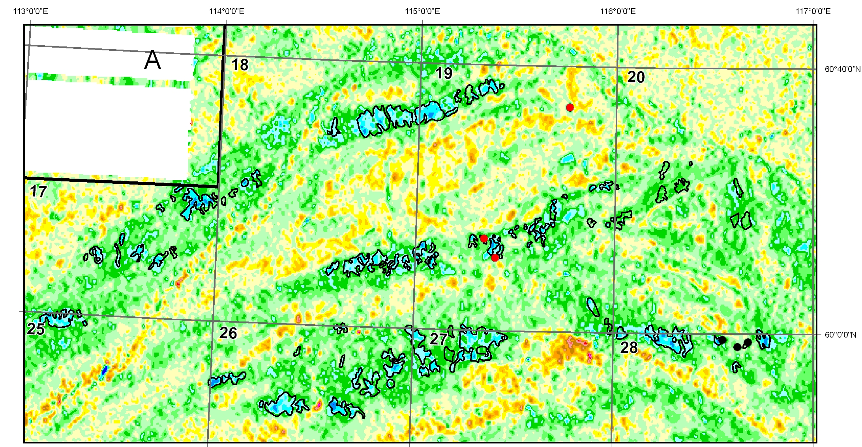
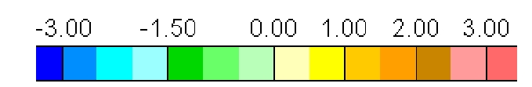
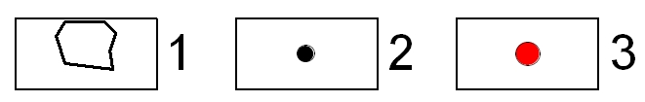
Возможности современных аэрогеофизических технологий при поисках коренного золота Алдана
Месторождения куранахского типа
Аномалии регрессии совместного распределения калий-торий
Участки предполагаемого распространения мезозойской коры выветривания
1 - участки распространения мезозойской коры выветривания;
2 - проявления редких земель; 3 - проявления золота

Slide 26
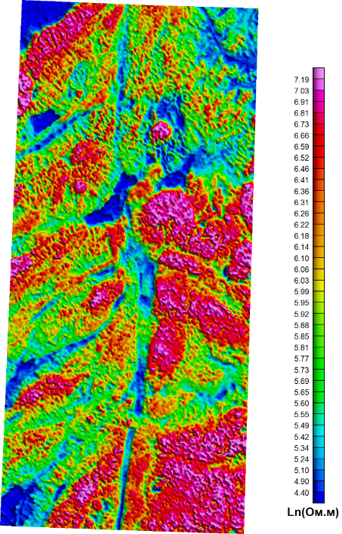
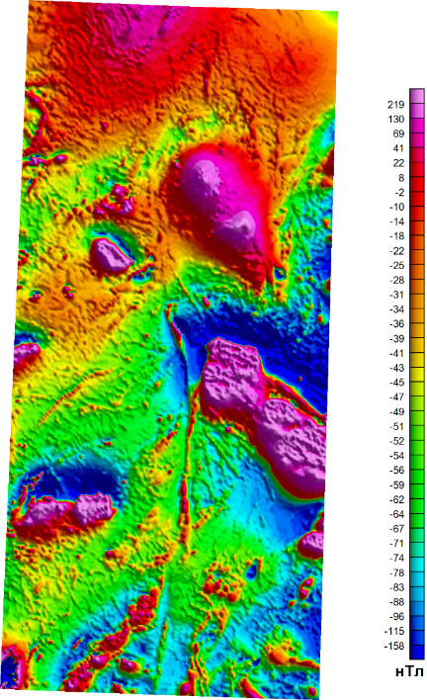
Возможности современных аэрогеофизических технологий при поисках коренного золота Алдана
Месторождения куранахского типа
Эффективные сопротивления
Магнитное поле
Выраженность в геофизических полях разрывных нарушений и приуроченных к ним дайкообразных тел

Slide 27
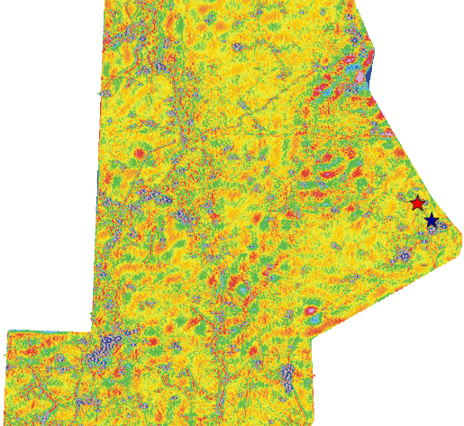
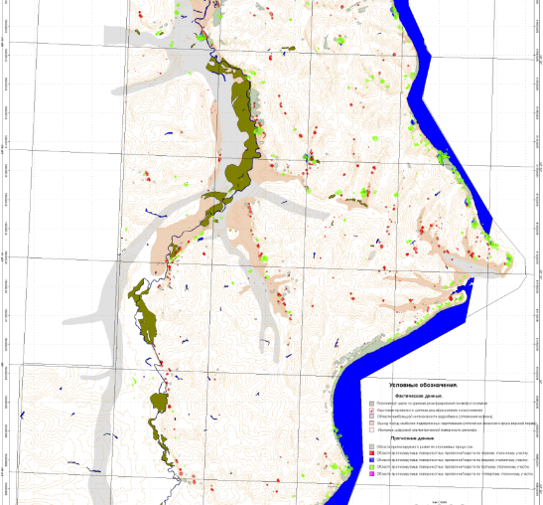
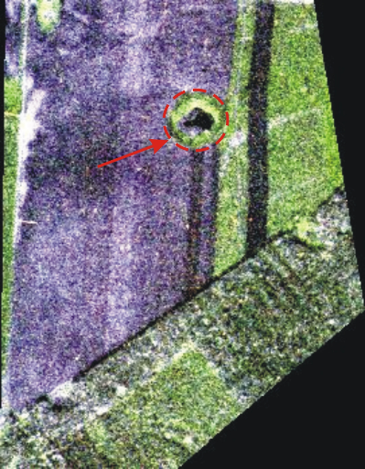
Возможности современных аэрогеофизических технологий при поисках коренного золота Алдана
Месторождения куранахского типа
Результаты прогнозирования карста на территории Предволжья Татарстана по результатам комплексных аэрогеофизических съемок (распознавание с обучением)
Карстовый провал
Высокочастотная составляющая магнитного поля
(звездами показано положение эталонных объектов)
Схема прогноза карста

Slide 28
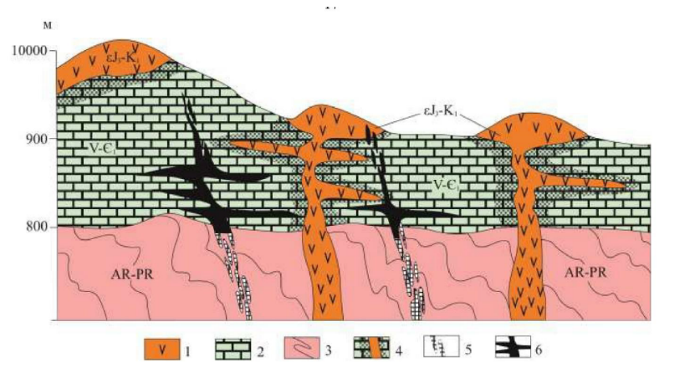
Возможности современных аэрогеофизических технологий при поисках коренного золота Алдана
Месторождения лебединского типа
Факторы локализации оруденения:
Золоторудные тела локализованы в толще карбонатных пород и приурочены к зонам развития малых интрузий и дайкам мезозойских щелочных пород;
Сочетание горизонтальных зон трещиноватости и крутопадающих разрывных нарушений;
Мощность горизонтальных метасоматических залежей изменяется от 0,1 до 5 м, ширина от нескольких метров до 60 метров, длина - десятки-первые сотни метров (до 1000 метров).
Минеральный состав руд - магнетит-пирротин-халъкопирит-тремолитовый, пирит-карбонатный, пирит-гематит-кварцевый, галенит-халькопирит-кварцевый.
Cхематический разрез месторождения лебединского типа
1 - секущие и послойные интрузии сиенит-порфиров;
2 - карбонатные породы платформенного чехла,
3 - кристаллические породы фундамента, 4 - ореолы скарнированных известняков, 5 - зоны пиритизированных
пород, 6 - золоторудные тела.

Slide 29
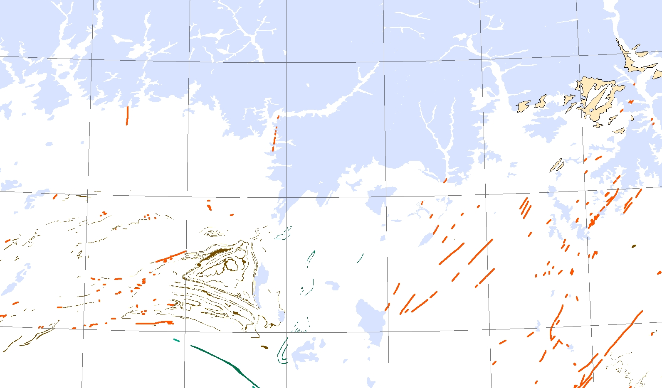
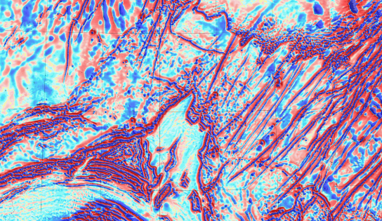
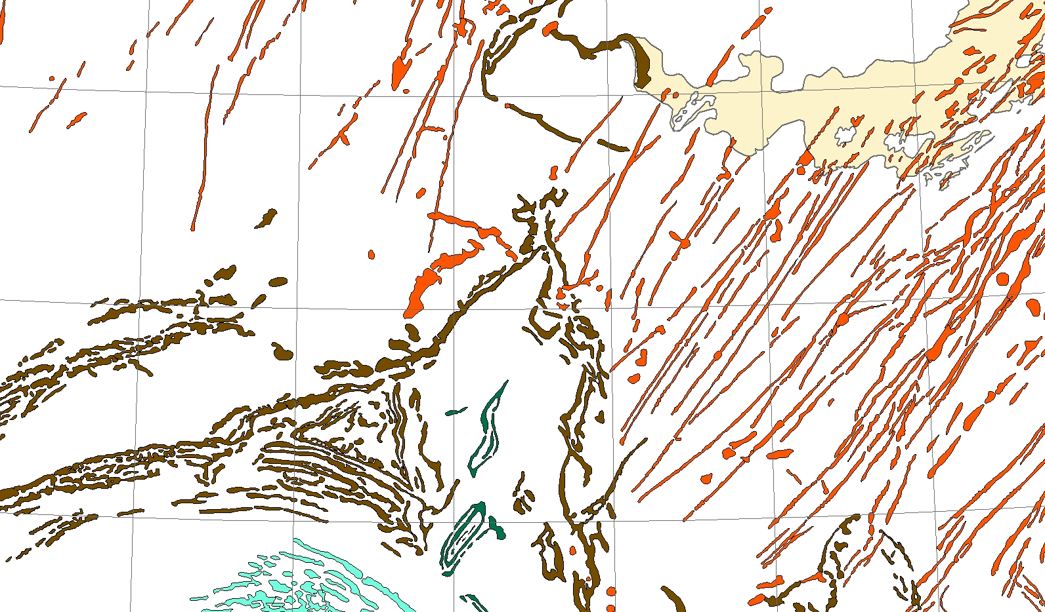
Возможности современных аэрогеофизических технологий при поисках коренного золота Алдана
Месторождения лебединского типа
Проявленность средне-позднедевонских интрузивных тел основного и субщелочного состава преимущественно дайкообразной формы в магнитном поле
Схема распределения магматических пород
По материалам геологической съемки
Карта локальной составляющей аномального магнитного поля
По результатам интерпретации аэрогеофизических данных

Slide 30



Возможности современных аэрогеофизических технологий при поисках коренного золота Алдана
Месторождения лебединского типа
Выделение тектонических зон дробления по аэрогеофизическим данным
Электропроводность на частоте 520 Гц
Локальная составляющая электропроводности на частоте 520 Гц
Рельеф местности
1 – тектонические зоны дробления, выраженные линейными зонами повышенной электропроводности

Slide 31




Возможности современных аэрогеофизических технологий при поисках коренного золота Алдана
Месторождения лебединского типа
Пример выделения эффекта вызванной поляризации по материалам аэроварианта метода переходных процессов
2 км
Кажущиеся сопротивления (средние времена)
Кажущаяся заряжаемость
нТл/c*мс
Омм

Slide 32

Возможности современных аэрогеофизических технологий при поисках коренного золота Алдана
Месторождения самолазовского типа
Факторы локализации оруденения:
Юхтинскй многофазный интрузивный массив (лополит), представленный сиенитами и граносиенитами;
Прожилково-вкрапленный линейный тип, представленный интенсивно окисленными и дезинтегрированными скарнами;
Прожилково-вкрапленный штокверковый тип, локализованный в виде объёмных минерализованных зон внутри мезозойских интрузий;
Брекчиевый тип, локализованный в крутопадающих минерализованных зонах дробления внутри тел мезозойских интрузий и метасоматических тел.
Схематический геологический разрез Юхтинского массива
1 - венд-нижнекембрийские доломиты платформенного чехла; 2 - архей- протерозойские гранито-гнейсы фундамента; 3-6 – мезозойские магматические образования:
3 – щелочнополевошпатовые граносиениты и нордмаркиты; 4 - щелочнополевошпатовые граносиениты порфировидные; 5 – кварцевые лейкосиениты; 6 - трубка эксплозивных брекчий сиенитового состава; 7 - мраморы; 8 - скарны и скарнированные породы

Slide 33






Возможности современных аэрогеофизических технологий при поисках коренного золота Алдана
Месторождения самолазовского типа
Выраженность рудоносных гранитоидов Большереченского массива в геофизических полях
Результаты физико-математического моделирования магнитного поля по профилям →
Эффективная намагниченность
Геологическая карта
Эффективная плотность
Мощность дозы

Slide 34

Возможности современных аэрогеофизических технологий при поисках коренного золота Алдана
Месторождения самолазовского типа
Выраженность гранодиоритов и гранитов ульбанского интрузивного комплекса на картах эффективной намагниченности (А), содержания калия (Б), эффективных сопротивлений на частоте 520 Гц (В) и рельефа местности (Г)

Slide 35

Возможности современных аэрогеофизических технологий при поисках коренного золота Алдана
Месторождения самолазовского типа
Выраженность невскрытых частей Чаданянского (А), Мевачанского (Б) массивов и невскрытый массив горы Маяк (В) ульбанского интрузивного комплекса, на карте эффективной намагниченности.

Slide 36

Возможности современных аэрогеофизических технологий при поисках коренного золота Алдана
Месторождения рябиновского типа
Факторы локализации оруденения:
Золото-медный порфировый тип, представлен месторождениями, пространственно и генетически приуроченными к Рябиновскому массиву.
Породы массива прорывают гранито-гнейсы архея и гнейсы фёдоровской серии, скарнируют и мраморизуют в кровле массива останцы известняков венда - нижнего кембрия.
Калиевый метасоматоз, сопровождающийся прожилково-вкрапленной сульфидной минерализацией, с образованием калишпат-серицитовых метасоматитов. Крупные штокообразные тела площадью до нескольких квадратных километров.
Расположение рудных зон и рудных тел месторождения золота Многовершинное на карте эпигенетического калия

Slide 37



Возможности современных аэрогеофизических технологий при поисках коренного золота Алдана
Месторождения рябиновского типа
Проявленность рудных залежей месторождения Песчанка в геофизических моделях
Магнитное поле
Эффективные сопротивления
Геологическая карта
Тектоническая рудоконтролирующая зона проявления наложенных гидротермально-метасоматических процессов отражается в массиве диоритов областью пониженной намагниченности, повышенной электропроводности и повышенной радиоактивности. Северный фланг рудной залежи (черный контур) погребен под четвертичными отложениями р. Песчанка.

Slide 38



Возможности современных аэрогеофизических технологий при поисках коренного золота Алдана
Месторождения рябиновского типа
Поиски сульфидного оруденения (Урал) – выделение и разбраковка аномалий электропроводности
Карта постоянной времени (тау)

Slide 39
Выводы
Современные аэрогеофизические технологии являются эффективным средством оптимизации геологоразведочного производства за счет сокращения времени на опоискование территории и более точного позиционирования дорогостоящих горно-буровых работ.
Метод | Тип
 | Куранахский | Лебединский | Самолазовский | Рябиновский
Магниторазведка
Гамма-спектрометрия
Электроразведка частотная
Электроразведка импульсная
 | Основной
 | Вспомогательный (альтернативный)
Необходима комплексная аэрогеофизическая съемка масштаба 1:10 000

Slide 40

125373, Москва, Походный пр-д, 19
+7 (495) 738-7777
agp@aerogeo.ru
http://aerogeo.ru
Спасибо за внимание!

